Slide 1
Presentación de fonética
30.1

Slide 2
Día 1
Notes:
Diga: ¡Hola, lectores! Ahora vamos a practicar lo que hemos aprendido sobre las sílabas y cómo las unimos para formar palabras. ¿Listos?
Avance a la siguiente diapositiva.

Slide 3
1. Conciencia fonémica
Notes:
Avance a la diapositiva 4.

Slide 4
Notes:
A. Combinar sílabas en palabras
Diga: Vamos a combinar sílabas para formar palabras.
Modele: Por ejemplo: so - le - ci - to, solecito. Pregunte: ¿Qué palabra formamos con so - le - ci - to? (so - le - ci - to, solecito)
Avance a la siguiente diapositiva.
______________________________________________________________________________________________________________
B. Segmentar palabras en sílabas
Diga: Ahora vamos a separar palabras en sílabas.
Modele: Por ejemplo: solecito, so - le - ci - to. Pregunte: ¿Qué sílabas escuchamos en solecito? (solecito, so - le - ci -to)
Avance a la siguiente diapositiva.

Slide 5
Notes:
A. Combinar sílabas en palabras
Diga: ga - lle - ti - tas ¿Qué palabra formamos con ga - lle - ti - tas? (ga - lle - ti - tas, galletitas)
Avance a la siguiente diapositiva.
_____________________________________________________________________
B. Segmentar palabras en sílabas
Diga: ¿Qué sílabas escuchamos en galletitas? (galletitas, ga - lle - ti - tas)
Avance a la siguiente diapositiva.

Slide 6
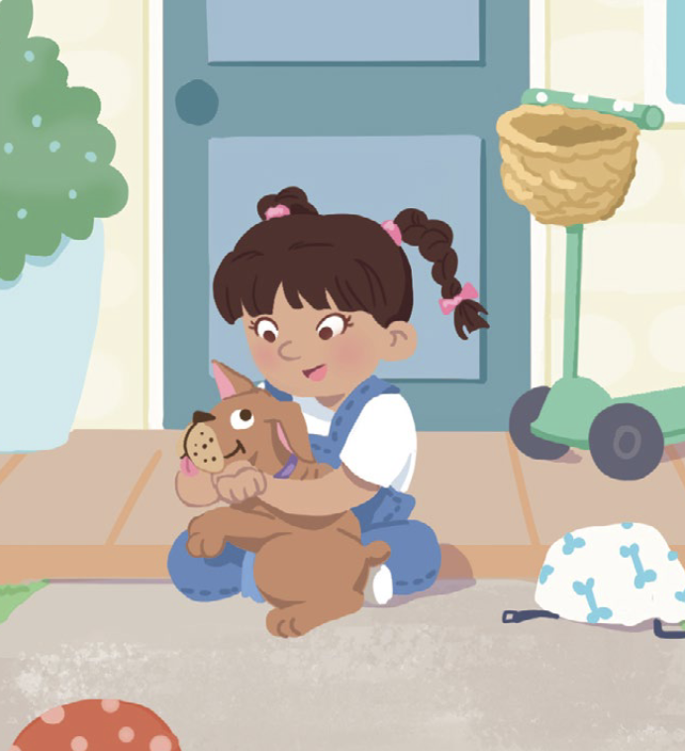
Notes:
A. Combinar sílabas en palabras
Diga: a - mo - ro - sa - men - te ¿Qué palabra formamos con a - mo - ro - sa - men - te? (a - mo - ro - sa - men - te, amorosamente)
Avance a la siguiente diapositiva.
_____________________________________________________________________
B. Segmentar palabras en sílabas
Diga: ¿Qué sílabas escuchamos en amorosamente? (amorosamente, a - mo - ro - sa - men - te)
Avance a la siguiente diapositiva.

Slide 7
Notes:
A. Combinar sílabas en palabras
Diga: co - bi - ji - ta ¿Qué palabra formamos con co - bi - ji - ta? (co - bi - ji - ta, cobijita)
Avance a la siguiente diapositiva.
_____________________________________________________________________
B. Segmentar palabras en sílabas
Diga: ¿Qué sílabas escuchamos en cobijita? (cobijita, co - bi - ji - ta)
Avance a la siguiente diapositiva.

Slide 8
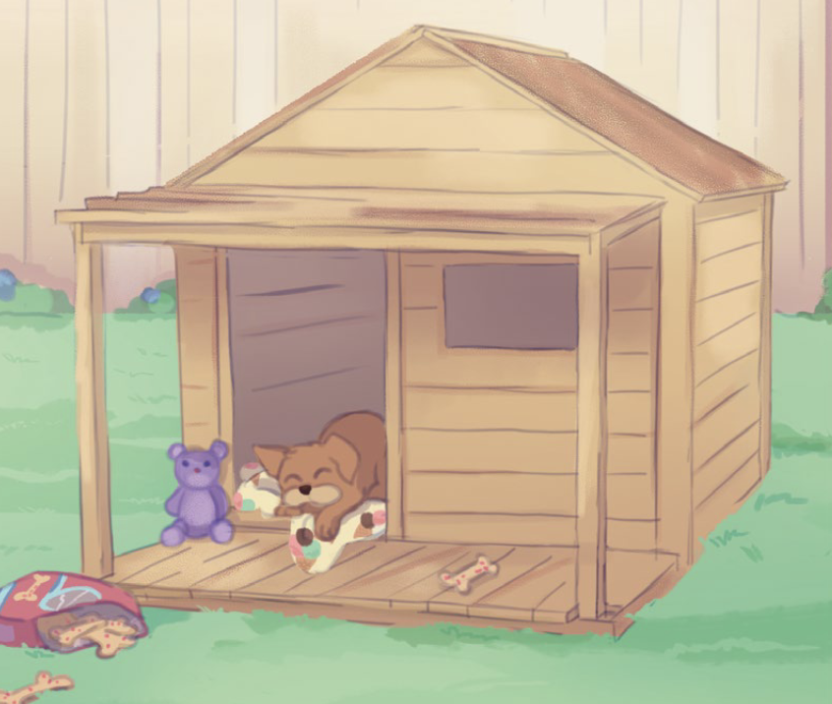
Notes:
A. Combinar sílabas en palabras
Diga: ca - si - ta ¿Qué palabra formamos con ca - si - ta? (ca - si - ta, casita)
Avance a la siguiente diapositiva.
_____________________________________________________________________
B. Segmentar palabras en sílabas
Diga: ¿Qué sílabas escuchamos en casita? (casita, ca - si - ta)
Avance a la siguiente diapositiva.

Slide 9
2. Sufijos
Notes:
Diga: Vamos a aprender a decodificar palabras con sufijos. Un sufijo es una parte de una palabra que va al final para darle un nuevo significado. Hoy vamos a aprender a decodificar los sufijos -mente, -ito, -ita, -oso y -osa.
Modele: -mente significa “de manera”. Si digo lentamente, significa que hago algo de manera lenta. -ito e -ita indican diminutivo, o que algo es pequeño. -oso y -osa indican una cualidad o característica.
Diga: Vamos a leer varios sufijos y luego palabras con algunos de estos sufijos y determinar su significado. ¿Listos?
Muestre a los estudiantes las diapositivas 10-14 una a la vez y diga cada sufijo en voz alta junto con ellos.

Slide 10
-mente
Notes:
Diga: mente.
Lea cada prefijo junto con los estudiantes.
Repita si es necesario.
Avance a la siguiente diapositiva.

Slide 11
-ito
Notes:
Diga: ito.
Lea cada prefijo junto con los estudiantes.
Repita si es necesario.
Avance a la siguiente diapositiva.

Slide 12
-ita
Notes:
Diga: ita.
Lea cada prefijo junto con los estudiantes.
Repita si es necesario.
Avance a la siguiente diapositiva.

Slide 13
-oso
Notes:
Diga: oso.
Lea cada prefijo junto con los estudiantes.
Repita si es necesario.
Avance a la siguiente diapositiva.

Slide 14
-osa
Notes:
Diga: osa.
Lea cada prefijo junto con los estudiantes.
Repita si es necesario.
Avance a la siguiente diapositiva.

Slide 15
3. Dictado
Notes:
Avance a la siguiente diapositiva.

Slide 16
Notes:
Asegúrese de que todos los estudiantes tengan una pizarra donde practicar.
Diga: Ahora, voy a decir un sufijo en voz alta. Todos repetirán el sufijo y lo escribirán en su pizarra.
Diga cada una de estos sufijos en el siguiente orden:
-mente, /m/, /e/, /n/, /t/, /e/, -mente
-ito, /i/, /t/, /o/, -ito
-ita, /i/, /t/, /a/, -ita
-oso, /o/, /s/, /o/, -oso
-osa, /o/, /s/, /a/, -osa
Pida a los estudiantes que muestren su pizarra después de escribir cada sufijo para verificar su respuesta.
Repita si es necesario.
Avance a la siguiente diapositiva.

Slide 17
4. Palabras con 2 sílabas
Notes:
Diga: Ahora vamos a leer palabras de 2 sílabas. Asegúrate de leer cada palabra parte por parte. Luego une cada parte y lee la palabra completa.
Muestre a los estudiantes las diapositivas 18-23 una a la vez y diga cada palabra en voz alta junto con ellos.

Slide 18
pa
tio
Notes:
Diga cada sílaba y después la palabra en voz alta junto con los estudiantes.
Diga: pa - tio, patio.
Repita si es necesario.
Avance a la siguiente diapositiva.

Slide 19
tí
o
Notes:
Diga cada sílaba y después la palabra en voz alta junto con los estudiantes.
Diga: tí - o, tío.
Repita si es necesario.
Avance a la siguiente diapositiva.

Slide 20
gus
to
Notes:
Diga cada sílaba y después la palabra en voz alta junto con los estudiantes.
Diga: gus - to, gusto.
Repita si es necesario.
Avance a la siguiente diapositiva.

Slide 21
suel
tan
Notes:
Diga cada sílaba y después la palabra en voz alta junto con los estudiantes.
Diga: suel - tan, sueltan.
Repita si es necesario.
Avance a la siguiente diapositiva.

Slide 22
mie
do
Notes:
Diga cada sílaba y después la palabra en voz alta junto con los estudiantes.
Diga: mie - do, miedo.
Repita si es necesario.
Avance a la siguiente diapositiva.

Slide 23
ha
cer
Notes:
Diga cada sílaba y después la palabra en voz alta junto con los estudiantes.
Diga: ha - cer, hacer.
Repita si es necesario.
Avance a la siguiente diapositiva.

Slide 24
5. Palabras con 3 sílabas
Notes:
Diga: Ahora vamos a leer palabras de 3 sílabas. Asegúrate de leer cada palabra parte por parte. Luego une cada parte y lee la palabra completa.
Muestre a los estudiantes las diapositivas 25-30 una a la vez para cada palabra.

Slide 25
chis
to
sa
Notes:
Diga cada sílaba y después la palabra en voz alta junto con los estudiantes.
Diga: chis - to - sa, chistosa.
Repita si es necesario.
Avance a la siguiente diapositiva.

Slide 26
es
pa
cio
Notes:
Diga cada sílaba y después la palabra en voz alta junto con los estudiantes.
Diga: es - pa - cio, espacio.
Repita si es necesario.
Avance a la siguiente diapositiva.

Slide 27
cons
tru
ye
Notes:
Diga cada sílaba y después la palabra en voz alta junto con los estudiantes.
Diga: cons - tru - ye, construye.
Repita si es necesario.
Avance a la siguiente diapositiva.

Slide 28
dis
fru
tar
Notes:
Diga cada sílaba y después la palabra en voz alta junto con los estudiantes.
Diga: dis - fru - tar, disfrutar.
Repita si es necesario.
Avance a la siguiente diapositiva.

Slide 29
pre
gun
ta
Notes:
Diga cada sílaba y después la palabra en voz alta junto con los estudiantes.
Diga: pre - gun - ta, pregunta.
Repita si es necesario.
Avance a la siguiente diapositiva.

Slide 30
ca
si
ta
Notes:
Diga cada sílaba y después la palabra en voz alta junto con los estudiantes.
Diga: ca - si - ta, casita.
Repita si es necesario.
Avance a la siguiente diapositiva.

Slide 31
6. Palabras con 4 o más sílabas
Notes:
Diga: Ahora vamos a leer más palabras juntos. Estas son palabras más largas, con 4 o más sílabas. Asegúrate de leer parte por parte. Luego une cada parte y lee la palabra completa.
Muestre a los estudiantes las diapositivas 32-37 una a la vez y repita lentamente si es necesario.

Slide 32
so
le
ci
to
Notes:
Diga cada sílaba y después la palabra en voz alta junto con los estudiantes.
Diga: so - le - ci - to, solecito.
Repita si es necesario.
Avance a la siguiente diapositiva.

Slide 33
de
se
o
sa
Notes:
Diga cada sílaba y después la palabra en voz alta junto con los estudiantes.
Diga: de - se - o - sa, deseosa.
Repita si es necesario.
Avance a la siguiente diapositiva.

Slide 34
am
plia
men
te
Notes:
Diga cada sílaba y después la palabra en voz alta junto con los estudiantes.
Diga: am - plia - men - te, ampliamente.
Repita si es necesario.
Avance a la siguiente diapositiva.

Slide 35
ga
lle
ti
tas
Notes:
Diga cada sílaba y después la palabra en voz alta junto con los estudiantes.
Diga: ga - lle - ti - tas, galletitas.
Repita si es necesario.
Avance a la siguiente diapositiva.

Slide 36
a
mo
ro
sa
men
te
Notes:
Diga cada sílaba y después la palabra en voz alta junto con los estudiantes.
Diga: a - mo - ro - sa - men - te, amorosamente.
Repita si es necesario.
Avance a la siguiente diapositiva.

Slide 37
co
bi
ji
ta
Notes:
Diga cada sílaba y después la palabra en voz alta junto con los estudiantes.
Diga: co - bi - ji - ta, cobijita.
Repita si es necesario.
Avance a la siguiente diapositiva.

Slide 38
7. Dictado
Notes:
Diga: Ahora voy a decir unas palabras en voz alta. Todos repetirán la palabra parte por parte y escribirán la palabra en su pizarra lo mejor que puedan. ¿Listos?
Muestre a los estudiantes las diapositivas 39-41 una a la vez.

Slide 39
Notes:
Asegúrese de que todos los estudiantes tengan una pizarra donde practicar.
Diga: Escucha la palabra. Identifica los sonidos y sus letras. Primero la sílaba, luego cada sonido y, al final, la palabra completa.
Diga: casita, ca - si - ta, casita. ¿Cuántas sílabas tiene la palabra? (3) ca - si - ta. La primera sílaba, ca, ¿cuántos sonidos tiene? (2) /k/, /a/. La segunda sílaba, si, ¿cuántos sonidos tiene? (2) /s/, /i/. La tercera sílaba, ta , ¿cuántos sonidos tiene? (2) /t/, /a/. Casita, /k/, /a/, /s/, /i/, /t/, /a/.
Pida a los estudiantes que muestren sus pizarras después de escribir cada palabra para verificar la respuesta. Repita si es necesario.
Avance a la siguiente diapositiva.

Slide 40
Notes:
Diga: Escucha la palabra. Identifica los sonidos y sus letras. Primero la sílaba, luego cada sonido y, al final, la palabra completa.
Diga: caluroso, ca - lu - ro - so, caluroso. ¿Cuántas sílabas tiene la palabra? (4) ca - lu - ro - so. La primera sílaba, ca, ¿cuántos sonidos tiene? (2) /k/, /a/. La segunda sílaba, lu, ¿cuántos sonidos tiene? (2) /l/, /u/. La tercera sílaba, ro, ¿cuántos sonidos tiene? (2) /r/, /o/. La cuarta sílaba, so, ¿cuántos sonidos tiene? (2) /s/, /o/. Caluroso, /k/, /a/, /l/, /u/, /r/, /o/, /s/, /o/.
Pida a los estudiantes que muestren sus pizarras después de escribir cada palabra para verificar la respuesta. Repita si es necesario.
Avance a la siguiente diapositiva.

Slide 41
Notes:
Diga: Escucha la palabra. Identifica los sonidos y sus letras. Primero la sílaba, luego cada sonido y, al final, la palabra completa.
Diga: patita, pa - ti - ta, patita. ¿Cuántas sílabas tiene la palabra? (3) pa - ti - ta. La primera sílaba, pa, ¿cuántos sonidos tiene? (2) /p/, /a/. La segunda sílaba, ti, ¿cuántos sonidos tiene? (2) /t/, /i/. La tercera sílaba, ta, ¿cuántos sonidos tiene? (2) /t/, /a/. Patita, /p/, /a/, /t/, /i/, /t/, /a/.
Pida a los estudiantes que muestren sus pizarras después de escribir cada palabra para verificar la respuesta. Repita si es necesario.
Avance a la siguiente diapositiva.

Slide 42
8. Oraciones
Notes:
Diga: Ahora vamos a leer oraciones. Asegúrate de prestar atención a la puntuación y la entonación de tu voz. Primero las vamos a leer despacio y luego con más fluidez.
Avance a la siguiente diapositiva.

Slide 43
—¿Sabes construir una casita de perros? —indaga Valentina.
Notes:
Señale la primera palabra: Sabes.
Lea la oración primero despacio y la segunda vez con fluidez.
Pida a los estudiantes que repitan con usted.
Avance a la siguiente diapositiva.

Slide 44
Valentina sonríe ampliamente y Guille alza su patita para mostrar su contento.
Notes:
Señale la primera palabra: Valentina.
Lea la oración primero despacio y la segunda vez con fluidez.
Pida a los estudiantes que repitan con usted.
Avance a la siguiente diapositiva.

Slide 45
—Cada vez que estés en tu casita, vas a tener tu cobijita, tu osito de peluche y unas galletitas —le dice Valentina a Guille amorosamente.
Notes:
Señale la primera palabra: Cada.
Lea la oración primero despacio y la segunda vez con fluidez.
Pida a los estudiantes que repitan con usted.
Avance a la siguiente diapositiva.

Slide 46
9. Dictado
Notes:
Avance a la siguiente diapositiva.

Slide 47
____________________________.
Notes:
Asegúrese de que todos los estudiantes tengan una pizarra donde practicar.
Diga: Ahora voy a decir una oración en voz alta. Todos repetirán la oración y escribirán todas las palabras en su pizarra lo mejor que puedan. ¿Listos?
Diga: —¿Sabes construir una casita de perros? —indaga Valentina. Vamos a repetir la oración juntos.
Repita la oración en voz alta junto con los estudiantes. Cuente las palabras en la oración si los estudiantes todavía necesitan apoyo.
Pida a los estudiantes que escriban todas las palabras de la oración.
Diga: Puedes dividir cada palabra en sílabas y luego en sonidos para asegurarte de escribir todos los sonidos que escuchas correctamente.
Pida a los estudiantes que muestren su pizarra para verificar su respuesta. Repita si es necesario.
Avance a la siguiente diapositiva.

Slide 48
—¿Sabes construir una casita de perros? —indaga Valentina.
Notes:
Pida a los estudiantes que lean la oración en voz alta y comparen su oración con la oración que muestra la diapositiva.
Anime a los estudiantes a autocorregir su escritura.
Avance a la siguiente diapositiva.

Slide 49
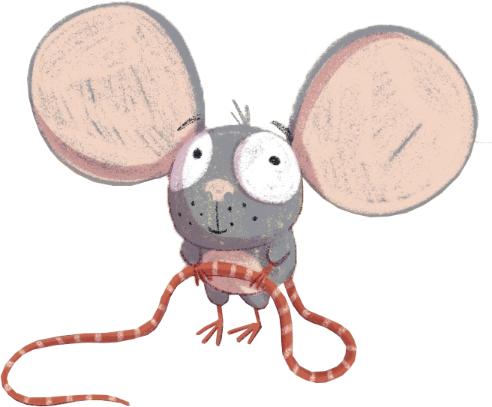
¡Felicidades!
El día está completo,
¡excelente trabajo!

